Slide 1

TỰ NHIÊN VÀ XÃ HỘI
LỚP 2

Slide 2


M
KHỞI ĐỘNG
Trò chơi: Đoán tên phương tiện giao thông

Slide 3

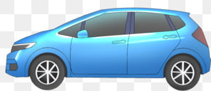


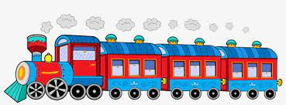
Cái gì chạy trên đường ray
Đưa em đi khắp chốn gần, nơi xa
Khi về đỗ ở sân ga
Người lên, kẻ xuống vào ra rộn ràng?
Có đầu, không miệng, không tai
Đôi mắt như chẳng nhìn ai ban ngày
Đêm chạy, “đôi mắt” sáng thay
Bốn chân là bánh, chứa đầy những hơi
Xe gì màu trắng
Có chữ thập xinh
Đèn màu nhấp nháy
Chạy nhanh trên đường?
Thân tôi bằng sắt
Nổi được trên sông
Chở chú hải quan
Tuần tra trên biển?

Slide 4
TỰ NHIÊN VÀ XÃ HỘI
Bài 8: ĐƯỜNG VÀ PHƯƠNG TIỆN GIAO THÔNG
TIẾT 1

Slide 5

KHÁM PHÁ KIẾN THỨC MỚI
Hoạt động 1: Tìm hiểu về các loại
đường giao thông

Slide 6
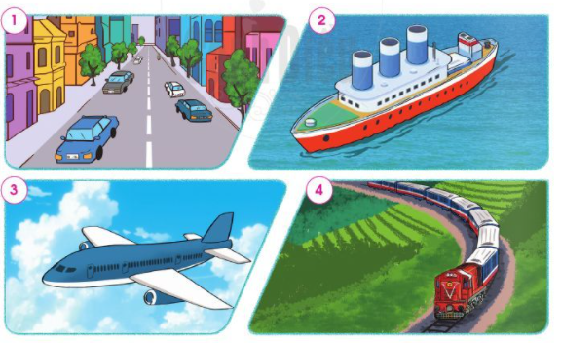
Kể tên các loại hình giao thông có trong hình vẽ:

Slide 7

Thảo luận nhóm 2

Slide 8
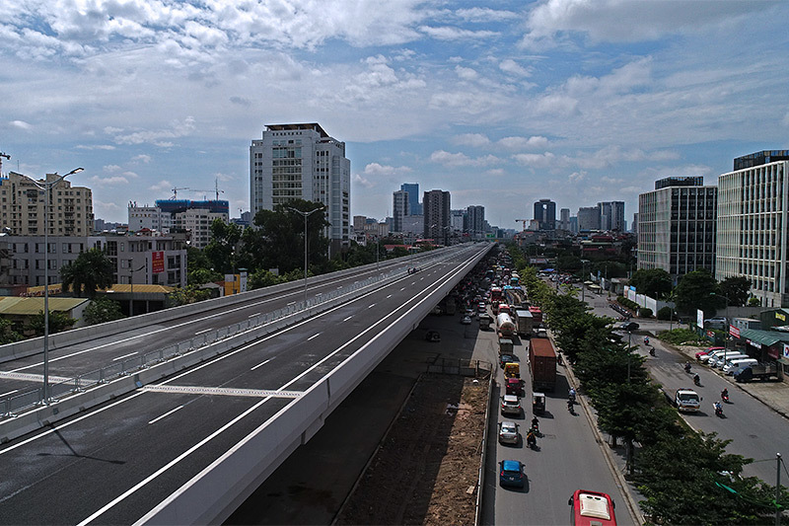
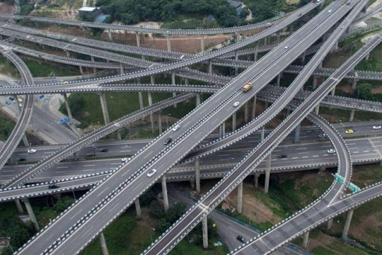
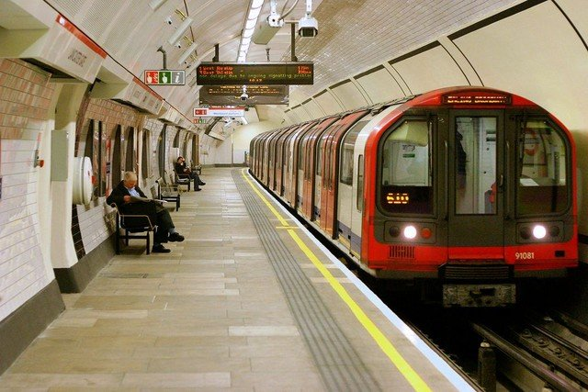
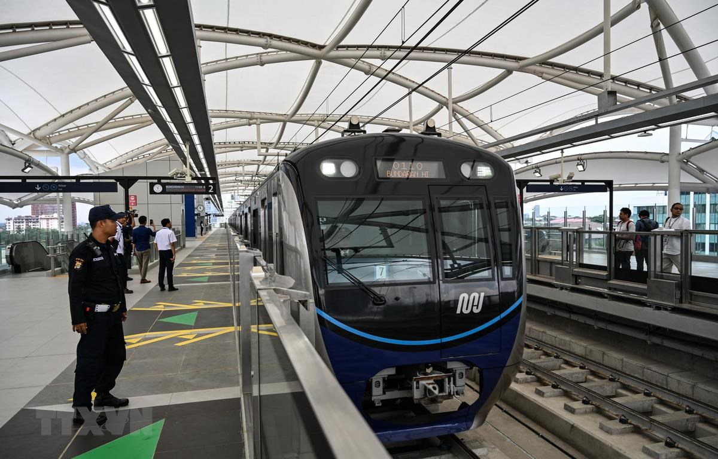
Đường cao tốc trên cao
Đường tàu điện ngầm

Slide 9
Hoạt động 2: Giới thiệu
các loại đường giao thông ở địa phương

Slide 10
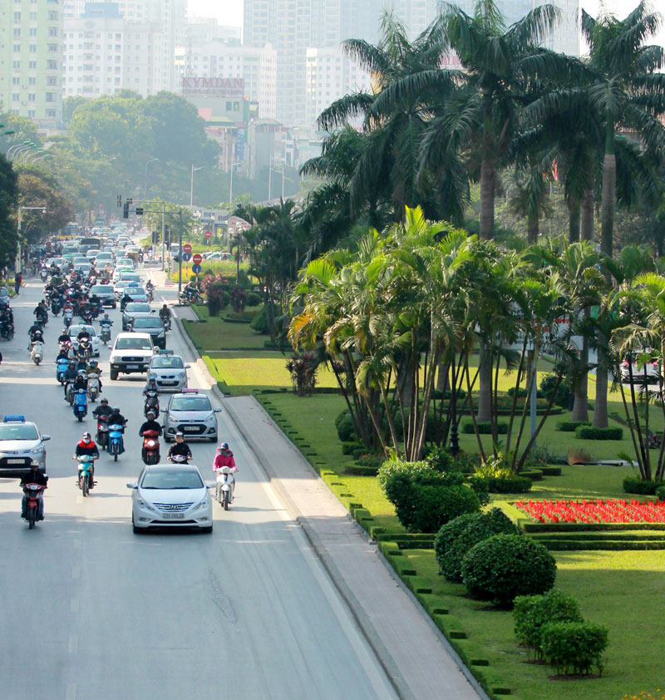
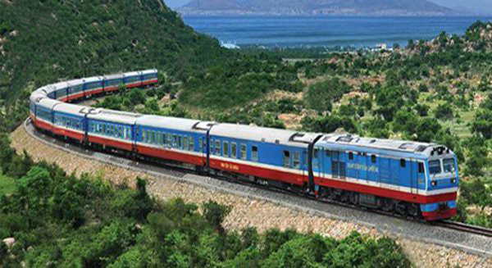
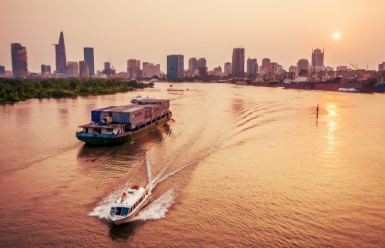
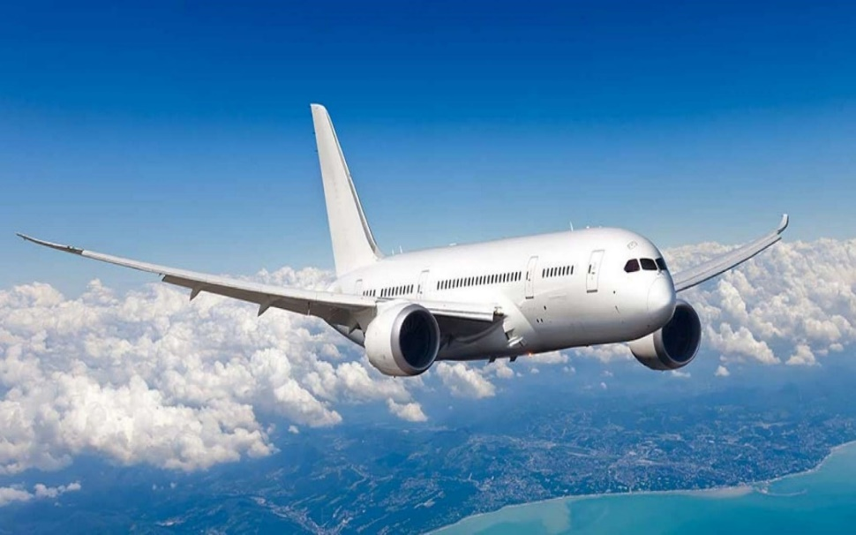
Đường bộ
Đường sắt
Đường thủy
Đường hàng không

Slide 11
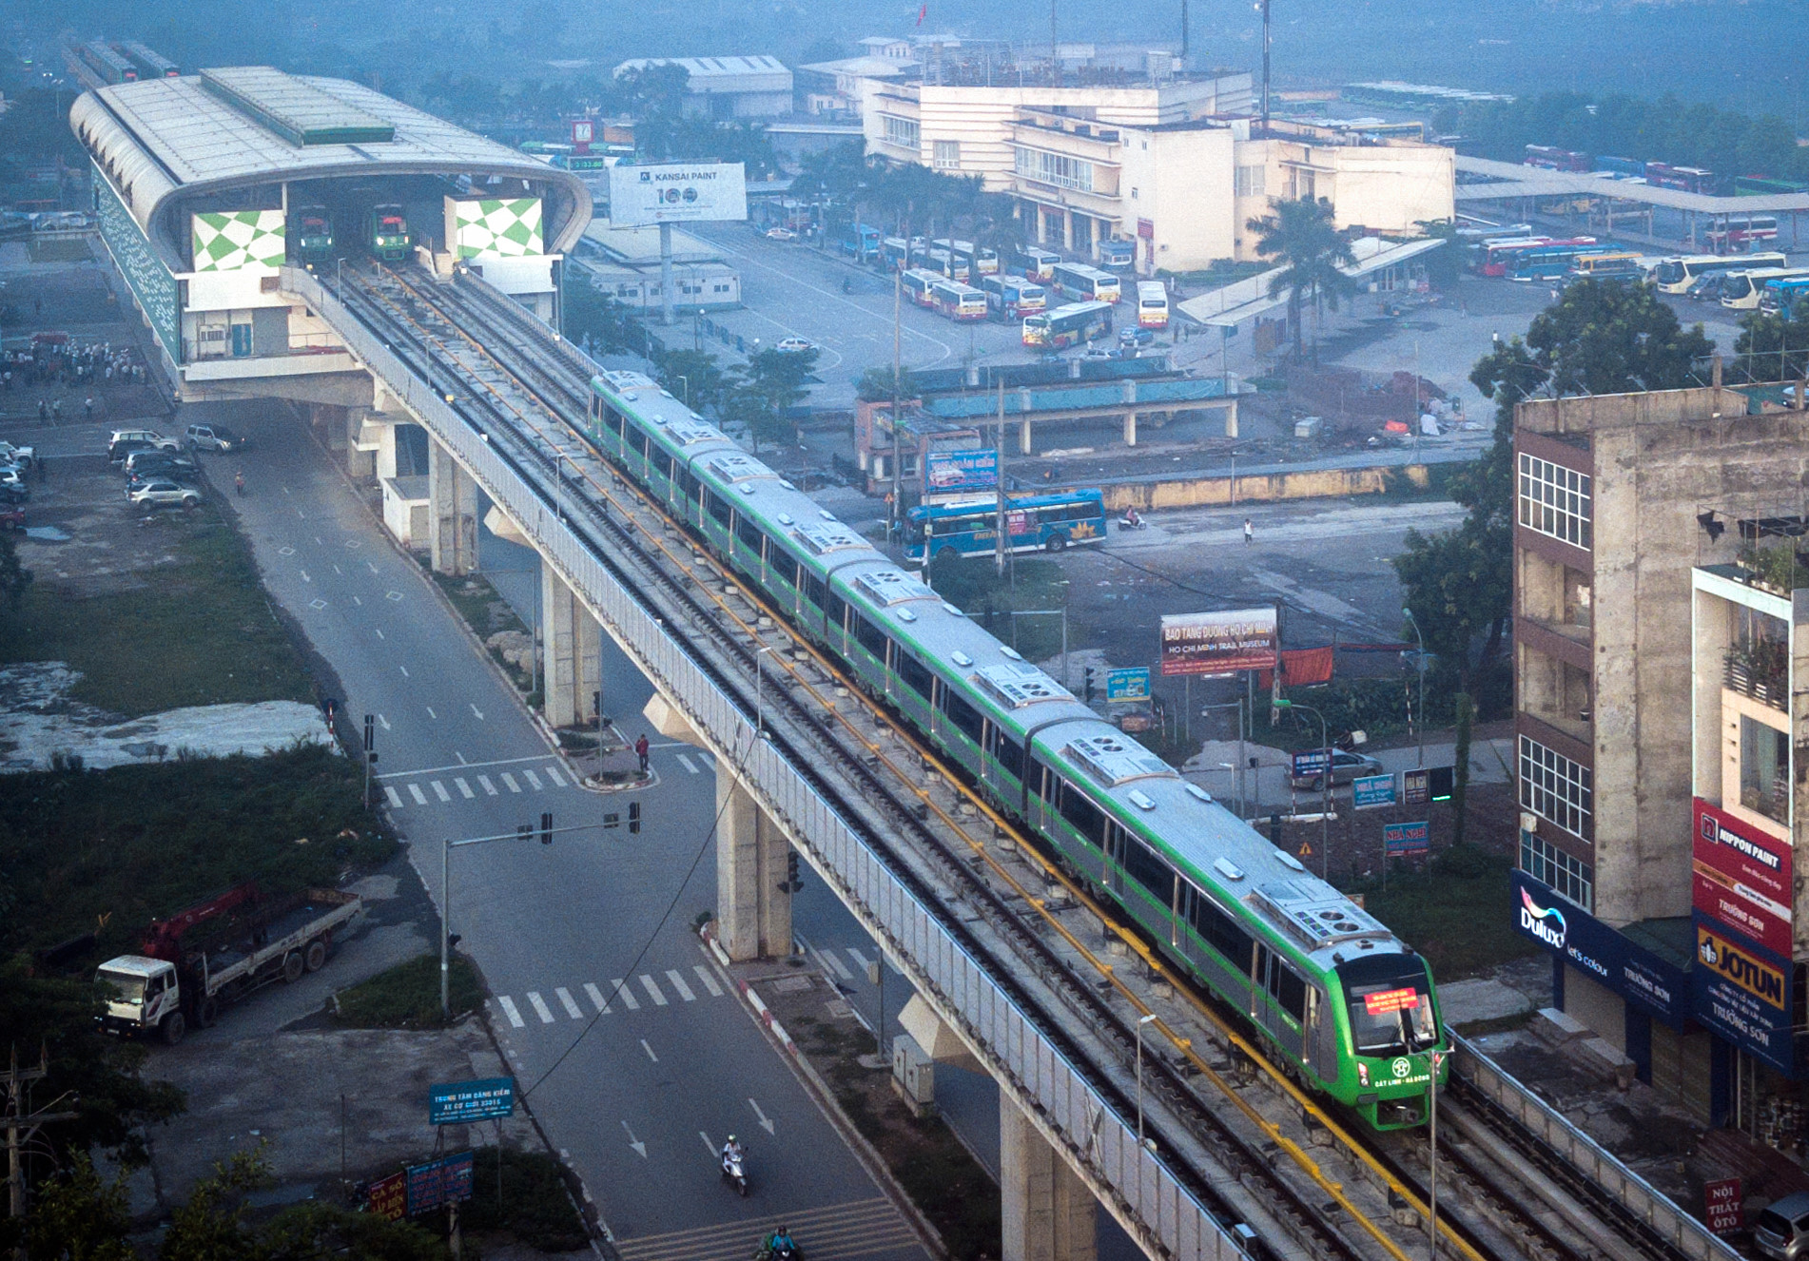
Đường sắt trên cao

